Slide 1
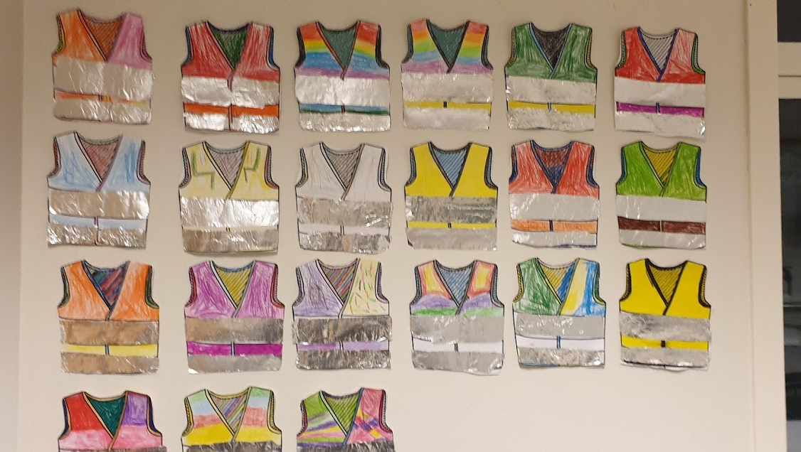
Trafikksikkerhet og Hjertesone

Slide 2



Kri

Slide 3

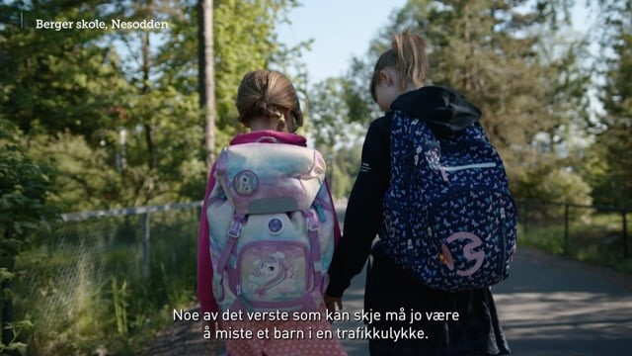
Hva er hjertesone?

Slide 4

Hva kan kommunen gjøre?
Bidra til at barn har trygge og sikre skoleveier, gjennom:
• risikovurderinger
• helhetlige planer
• Få skoler til å innføre hjertesoner
• Stimuler skoler til lokale tiltak og erfaringsutveksling

Slide 5
Hva kan skoleledelsen gjøre?
Bli en hjertesoneskole
Engasjere FAU og foreldremøter
Kartlegg
Snakk med elevene
Del gode ideer
Samarbeid med kommunen

Slide 6
Hva kan skoleledelsen gjøre?
Undersøk - er det realistisk å få:
  stengt enkelte strekninger
  satt ned fartsgrensen
  andre reguleringer som bedrer forholdene for gående og syklende
  flyttet eller endret skolens parkeringsområde

Slide 7
Hva kan foreldre gjøre?
• Bli enige om hvor hjertesonen på deres skole bør være.
• Samarbeid gjennom FAU og bli enige om felles regler.
• Finn egnede steder, såkalte droppsoner, der barn som blir kjørt kan bli sluppet av. Disse stedene bør lokaliseres slik at resten av skoleveien blir trafikksikker.
• Tenk gjennom egne vaner – må barna kjøres til skolen?
• Lag følgegrupper for å hjelpe hverandre.
• Den korteste veien er ikke alltid den tryggeste. Vis barna hvor det er best å gå og sykle, og bidra til en trygg og sikker skolevei for alle.

Slide 8
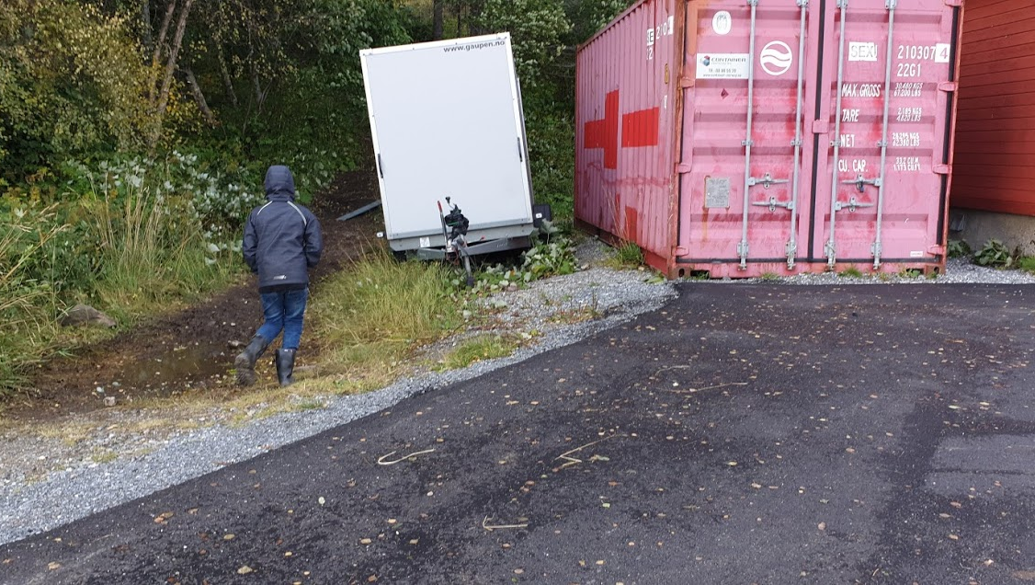
Trivelig og trygg?

Slide 9
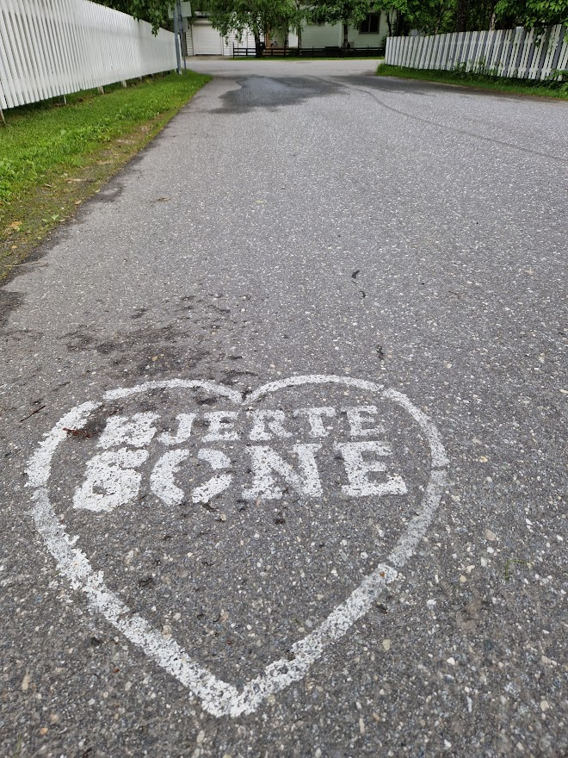
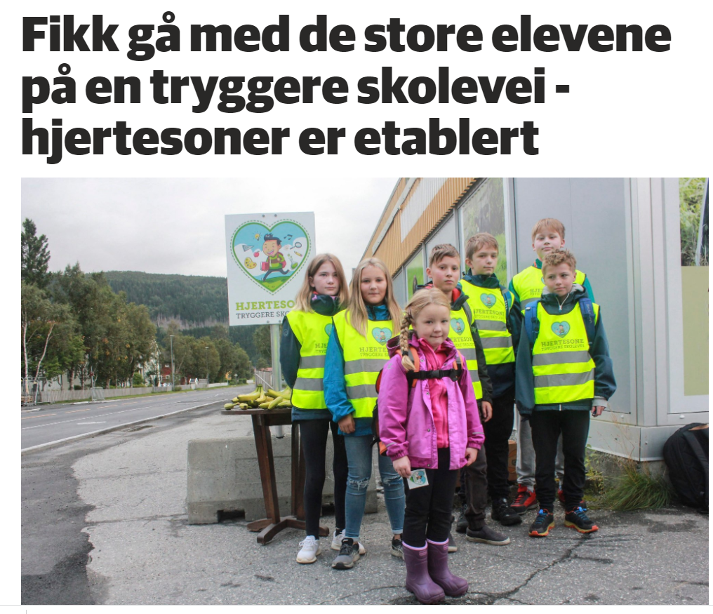
Hjertesone i Mosjøen
Notes:
Hvordan kan man vite hvor en droppsone er? Mosjøen har løst det med skilt – og visning av hvor barna skal gå i asfalt.
Det er viktig med sikkerhet på stedet med droppsoner også – og viktig med informasjon til andre trafikanter.
FAU har sett på parkeringsplassen som en risikosone.
God dialog med barnehagen som deler parkeringsplass med skolen.
Skolen har gjennomført 7 foreldremøter – tema: barn bør få gå eller sykle til skolen. Det ble laget en egen presentasjon.
Elevrådet er involvert
Kommunen har avklart med SVV som tillater merking og skilting.
Erfaringer – stort engasjement, godt samarbeid med kommunen.
Kommunenønsker å jobbe videre med Hjertesone på andre skoler.
Slik sprer prosjektet seg som «ringer i vannet» – eller «hjerter på kartet»?

Slide 10

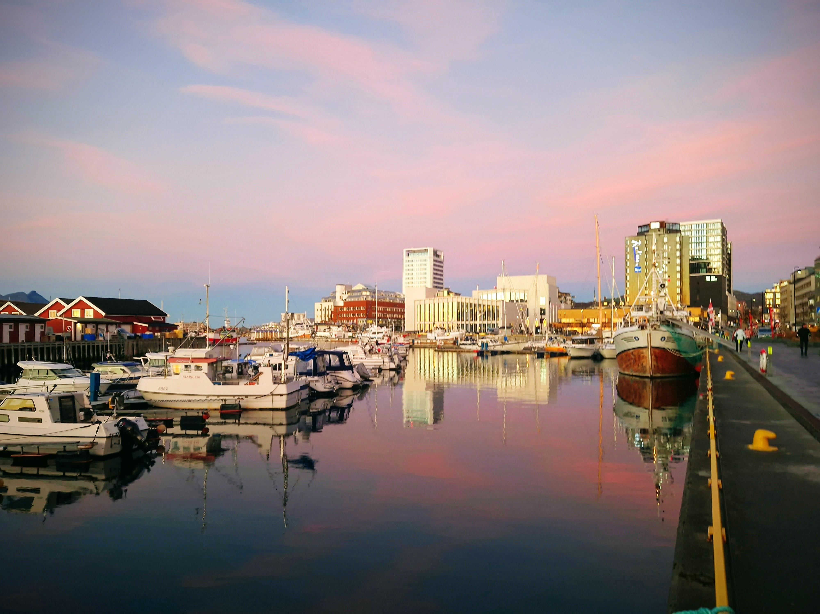
Viktig når man går i gang!
Hjertesone rundt skoler - Tiltakskatalog for transport og miljø
Helhetlig oversikt over hvordan man bør jobbe med hjertesone.
Notes:
Bidra til at barn har trygge og sikre skoleveier.
• Foreta risikovurderinger av skoleveiene.
• Lag helhetlige planer med vurdering av:
- stenging av enkelte strekninger
- lavere fartsgrenser
- iverksette regulering og/eller fysiske tiltak som bedrer forholdene for de som går og sykler.
• Få skoler til å innføre hjertesoner og bidra til at flere går eller sykler til skolen.
• Stimuler skoler til å:
- iverksette lokalt tilpassede tiltak
- skape nettverk for erfaringsutveksling og utvikling av gode løsninger

Slide 11
Viktig når man går i gang!
De ulike sektorene i kommunen må samarbeide.
Barn og foreldre må involveres.
Notes:
Bidra til at barn har trygge og sikre skoleveier.
• Foreta risikovurderinger av skoleveiene.
• Lag helhetlige planer med vurdering av:
- stenging av enkelte strekninger
- lavere fartsgrenser
- iverksette regulering og/eller fysiske tiltak som bedrer forholdene for de som går og sykler.
• Få skoler til å innføre hjertesoner og bidra til at flere går eller sykler til skolen.
• Stimuler skoler til å:
- iverksette lokalt tilpassede tiltak
- skape nettverk for erfaringsutveksling og utvikling av gode løsninger

Slide 12
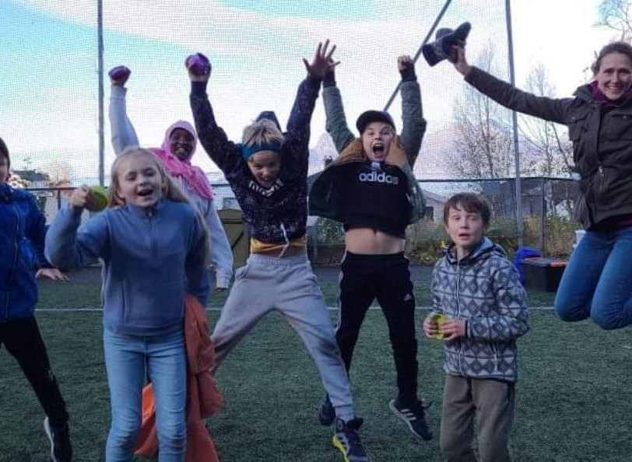
Hva skal til for at vi anser det som en hjertesone?
MÅ ha tiltak innen de to første hovedgruppene:
Holdningspåvirkende tiltak
Opplærings- og informasjonstiltak
KAN ha tiltak i den siste hovedgruppen:
Fysiske og trafikkregulerende tiltak
Notes:
• Bli en hjertesoneskole og få mindre biltrafikk rundt skolen.
• Ta opp temaet med FAU og på foreldremøter.
• Kartlegg de farligste punktene rundt skolen og finn trygge steder der barn som blir kjørt kan bli sluppet av.
• Legg til rette for god sykkelparkering for elevene.
• Snakk med elevene om trafikksikkerhet og oppfordre dem til å gå eller sykle til skolen.
• Del gode ideer med andre skoler og følg med på hva andre gjør.
• Opprett kontakt med kommunen og hør hva de kan bidra med.

Slide 13
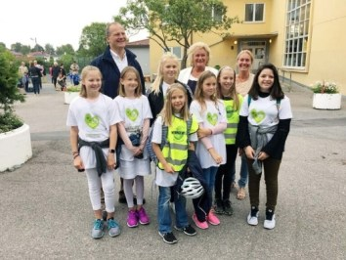
Eksempler: Holdningspåvirkende tiltak
Gågrupper/Gåbuss
Synlige trafikkvakter
Synlig politi/ politikontroller
Refleksaksjon/Refleksdag
Gå- og sykkelkonkurranser
Felles markering av åpning av Hjertesonen
Notes:
• Bli en hjertesoneskole og få mindre biltrafikk rundt skolen.
• Ta opp temaet med FAU og på foreldremøter.
• Kartlegg de farligste punktene rundt skolen og finn trygge steder der barn som blir kjørt kan bli sluppet av.
• Legg til rette for god sykkelparkering for elevene.
• Snakk med elevene om trafikksikkerhet og oppfordre dem til å gå eller sykle til skolen.
• Del gode ideer med andre skoler og følg med på hva andre gjør.
• Opprett kontakt med kommunen og hør hva de kan bidra med.

Slide 14
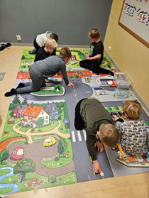
Eksempler: Opplærings- og informasjonstiltak
Trafikkopplæring og Hjertesone inn i årsplanen
Klassebamser og dagbok
Sykkelopplæring
Foreldreinformasjon
Kunstneriske aktiviteter
Notes:
• Bli en hjertesoneskole og få mindre biltrafikk rundt skolen.
• Ta opp temaet med FAU og på foreldremøter.
• Kartlegg de farligste punktene rundt skolen og finn trygge steder der barn som blir kjørt kan bli sluppet av.
• Legg til rette for god sykkelparkering for elevene.
• Snakk med elevene om trafikksikkerhet og oppfordre dem til å gå eller sykle til skolen.
• Del gode ideer med andre skoler og følg med på hva andre gjør.
• Opprett kontakt med kommunen og hør hva de kan bidra med.

Slide 15
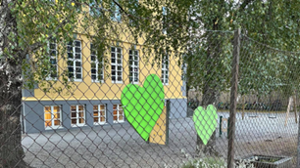
Eksempler:
Fysiske og trafikkregulerende tiltak
Skilting av hjertesonen
Offentlige skilt som begrenser kjøring i og rundt hjertesonen
Bom
Omdisponering av parkeringsplasser
Droppsone
Redusert fartsgrense
Fysiske fartsdempende tiltak
Andre fysiske tiltak
Notes:
• Bli en hjertesoneskole og få mindre biltrafikk rundt skolen.
• Ta opp temaet med FAU og på foreldremøter.
• Kartlegg de farligste punktene rundt skolen og finn trygge steder der barn som blir kjørt kan bli sluppet av.
• Legg til rette for god sykkelparkering for elevene.
• Snakk med elevene om trafikksikkerhet og oppfordre dem til å gå eller sykle til skolen.
• Del gode ideer med andre skoler og følg med på hva andre gjør.
• Opprett kontakt med kommunen og hør hva de kan bidra med.

Slide 16
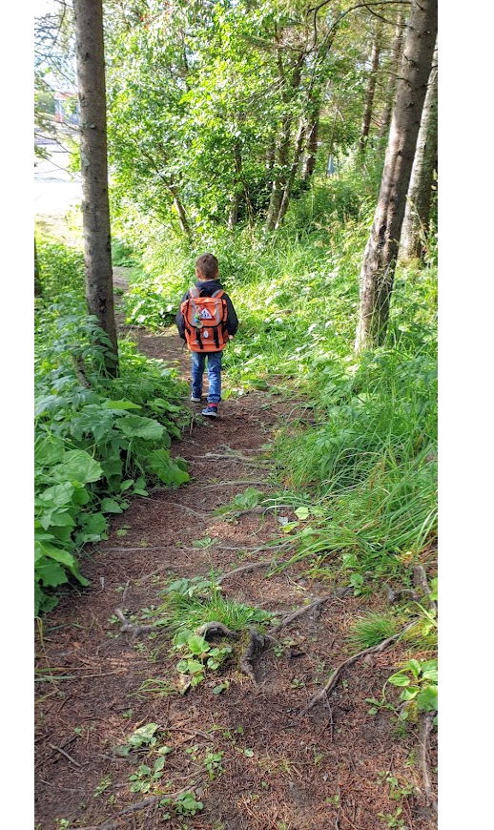
Tenk helhetlig!
Hvor går og sykler barna?
Hvor synes de det er fint å gå/sykle?
Hvor synes de ikke det er fint?
Hva synes de er utrygt? (Manglende lys? Skummel overgang? Hull i veien?)
Hva kan gjøres noe med?

Slide 17
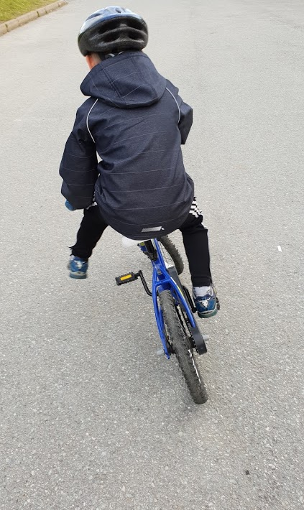
Reell risiko
Størst fare for påkjørsel: Parkeringsplassen!
Størst risiko for skade (blant barn): Eneulykke på sykkel.

Slide 18
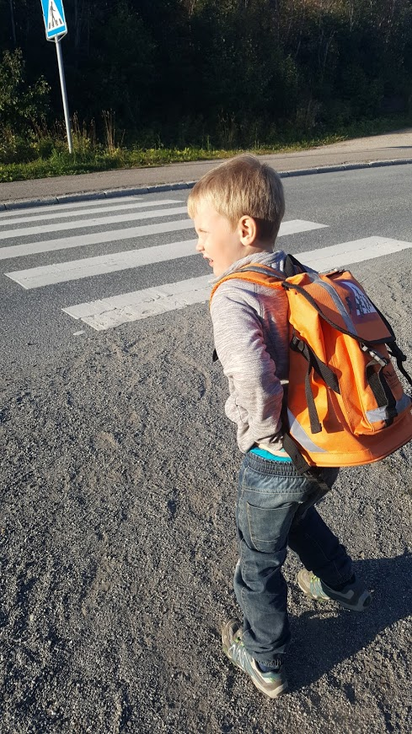
Kunnskap og øving!
Sykkelopplæring
Trening på å ferdes i trafikken
(Sykkeldyktig.no og barnastrafikklubb.no)

Slide 19
Ingen “one size fits all”
Ulike skoler = ulike løsninger
Hva er behovet og mulighetene for hver enkelt skole?
Mange små og store tiltak.
Involvere alle!

Slide 20

www.hjertesone.no
Takk for oppmerksomheten
Notes:
Hjertesone er kanskje ikke svaret på alt, men det er svaret på veldig mye!

